Slide 1












Slide 2





GIÚP CHÚ BỘ ĐỘI HÀNH QUÂN

Slide 3
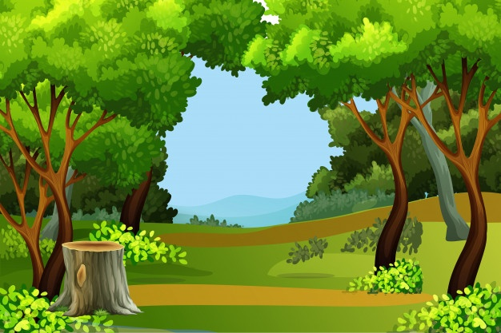


Slide 4



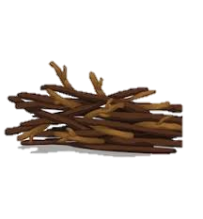




Học tiếp
Trời đã tối rồi, các chú bộ đội đang đi hành quân cần phải có chỗ dừng chân nghỉ ngơi. Các em hãy giúp các chú bộ đội có lều, củi, lửa, nước uống bằng cách là các em hãy trả lời đúng 3 câu hỏi.
1
2
3

Slide 5



3 tấn 4 tạ = …?..tạ
A. 340
B. 34
1
4
2
5
10
9
7
3
0
8
6
C. 3 400

Slide 6
500 kg = …?.. yến
A. 50
1
4
2
5
10
9
7
3
0
8
6
B. 5
C. 5 000

Slide 7
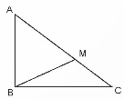
Hình bên có …?…góc nhọn?
A. 4
1
B. 3
4
2
5
10
9
7
3
0
8
6
C. 5

Slide 8


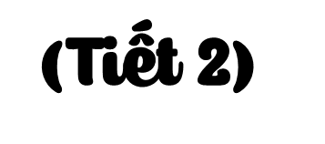

Slide 9


Slide 10

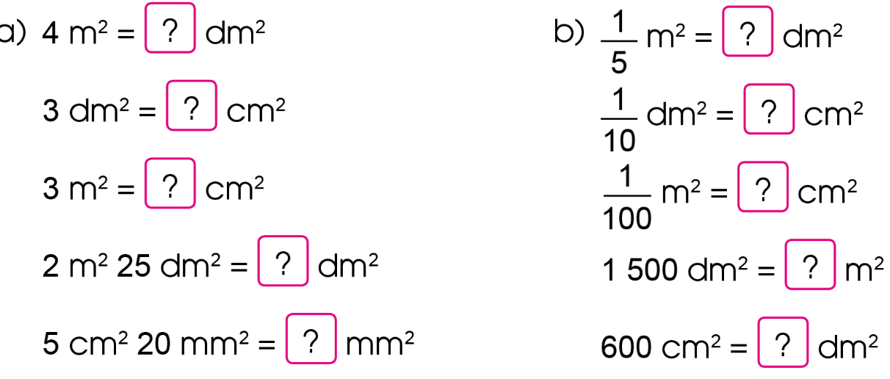
400
20
300
10
30 000
100
225
15
520
6

Slide 11
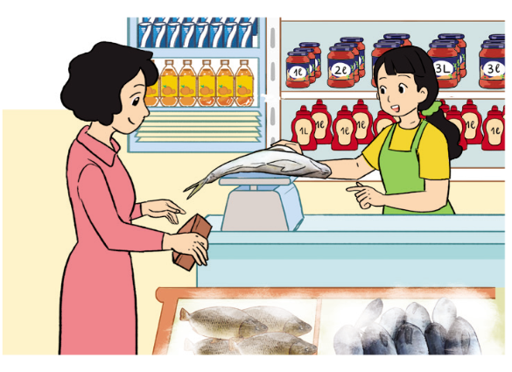
6
a) Bác Vân đi chợ mua 700 g thịt và con cá cân nặng 2 kg 300 g. Hỏi bác Vân đã mua bao nhiêu ki-lô-gam cả cá và thịt?
a) Đổi 2 kg 300 g = 2 300g
Bác Vân đã mua cả thịt và cá với khối lượng là:
700 + 2 300 = 3 000 (g) = 3 (kg)

Slide 12
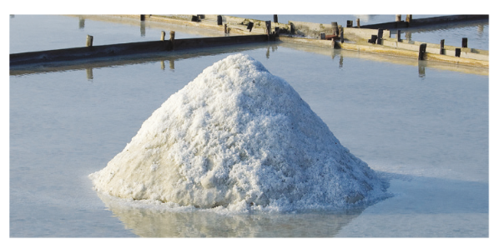
b) Ăn nhiều muối rất có hại cho sức khỏe. Theo Tổ chức Y tế Thế giới (WHO), một người trưởng thành không nên ăn nhiều hơn 5 g muối mỗi ngày.
Một người trong 3 tuần đã ăn khoảng 168 g muối. Theo em, trung bình mỗi ngày người đó đã ăn bao nhiêu gam muối? Lượng muối người đó ăn mỗi ngày như vậy đã hợp lí chưa?
6
Đổi: 3 tuần = 21 ngày
Trung bình mỗi ngày người đó ăn số gam muối là:
168 : 21 = 8 (g)
Vì 8 g > 5 g nên lượng muối ngườii đó ăn mỗi ngày như vậy là chưa hợp lí.

Slide 13
Một khu đất hình chữ nhật có chu vi là 620 m. Chiều rộng kém chiều dài 40 m. Tính chiều dài, chiều rộng của khu đất đó.
7
Bài giải:
Nửa chu vi của khu đất là:
620 : 2 = 310 (m)
Chiều dài của khu đất là:
(310 + 40) : 2 = 175 (m)
Chiều rộng của khu đất là:
175 – 40 = 135 (m)
Đáp số: Chiều dài: 175 m
Chiều rộng 135 m

Slide 14
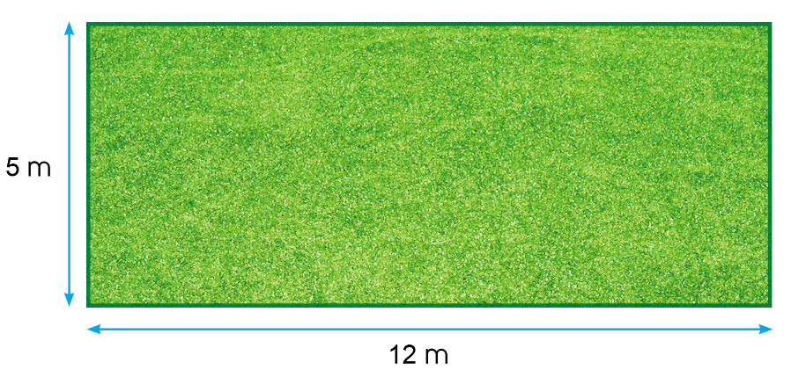
Sân chơi nhà cô Thúy có kích thước như hình dưới đây. Cô muốn mua thảm cỏ nhựa trải sân chơi đó, biết rằng mỗi mét vuông thảm cỏ có giá 285 000 đồng. Tính số tiền mua thảm cỏ để trải vừa sân chơi đó.
8
Bài giải:
Diện tích của sân chơi là:
12 × 5 = 60 (m²)
Số tiền mua thảm cỏ để trải vừa sân chơi là:
285 000 × 60 = 17 100 000 (đồng)
Đáp số: 17 100 000 (đồng)

Slide 15


